Slide 1
ПЛАНЕТАРНЕ ГРАНИЦЕ

Slide 2
Циљеви одрживог развоја
Привредни раст
Заснован на друштвеој укључености и
Еколошкој одрживости
Роберт Малтус- Есеј о принципима становништва

Slide 3
Области планетарних граница
Климатске промјене
Ацидификација океана – киселост
Разарање озонског омотача
Претјерана употреба азота и фосфора у пољопривреди
Претјерано коришење слатководних ресурса
Употреба земље
Биодиверзитет
Оптерећење аеросолима
Хемиско загађење

Slide 4
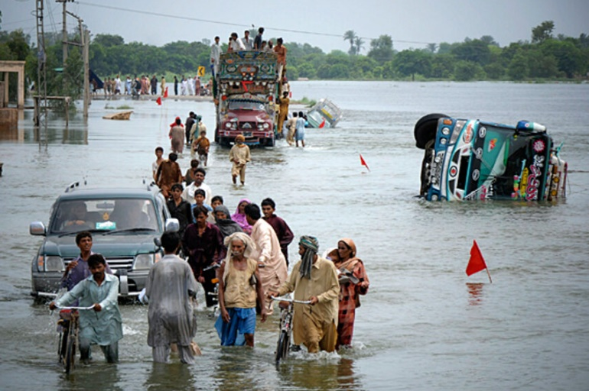

Slide 5
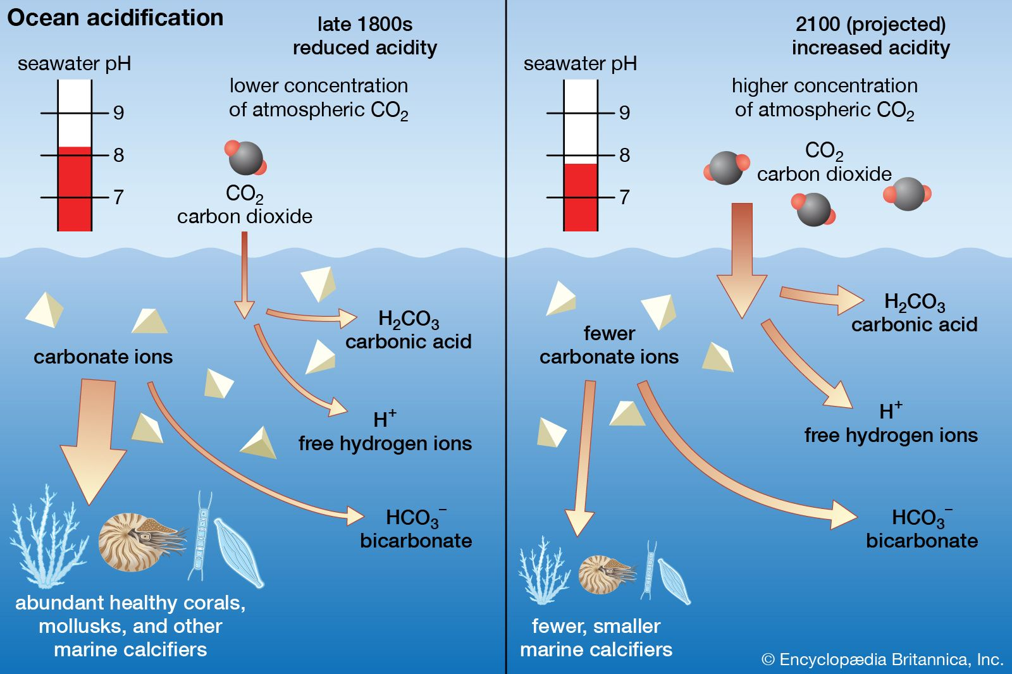

Slide 6
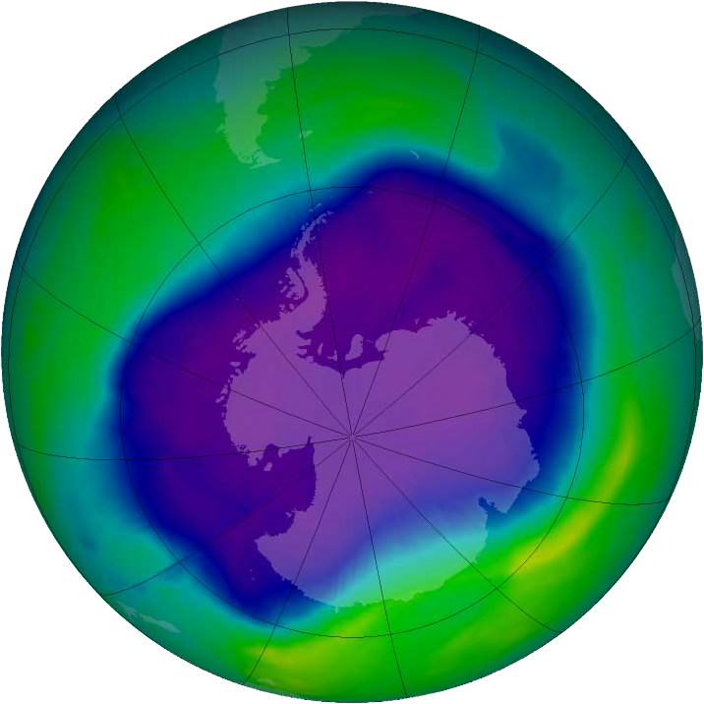

Slide 7
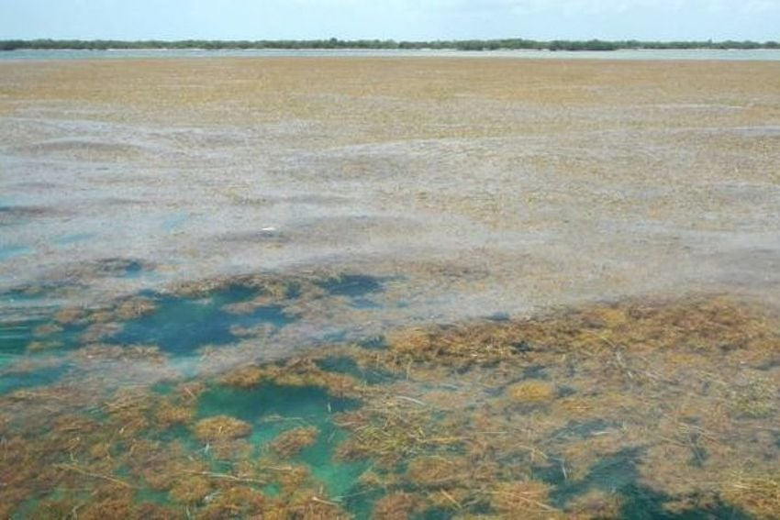

Slide 8
Динамика раста
„Пригушени раст“ – раст који бисмо могли да очекујемо као резултат сустизања богатијих земаља од стране сиромашнијих, чак и у случају да богатије земље у будућности не остварују раст

Slide 9
